Slide 1
Использование цифровой лаборатории для школьников РОБИКЛАБ при изучении химии и биологии
МБОУ Усть-Донецкая СОШ №1
Ростовской области
Пронина Ирина Евгеньевна, учитель химии
Калабина Наталия Николаевна, руководитель центра естественно-научной и технологической направленности «Точка Роста»

Slide 2
Проблемы при изучении химии
Большое количество теоретического материала, который часто не подкреплен наглядными демонстрационными материалами
В ходе обучения не выстраивается связь «теоретическая модель – реальность»
Небольшое число демонстрационных материалов в урочной деятельностью временные затраты на подготовку демонстраций

Slide 3
Значение эксперимента
Химический эксперимент — важнейший метод познания — позволяет сформировать у школьников знания о веществах и явлениях, развить их активную познавательную деятельность.

Slide 4
Цели и задачи:
реализация основных общеобразовательных программ по химии, в том числе в рамках внеурочной деятельности обучающихся;
подкрепление теоретического материала наглядными демонстрациями в урочной и внеурочной деятельности;
формирование УУД участников образовательного процесса: самостоятельно определять цель эксперимента, наблюдать, объяснять и презентовать результаты эксперимента;
использование химического эксперимента, как метода познания веществ, явлений;
развитие познавательной активности участников образовательного процесса;
повышение мотивация изучения естественно-научных дисциплин и как следствие рост качества образования

Slide 5
Новые нормативные документы, касающиеся МТБ кабинета химии
ФГОС ООО (п. 36.1) В кабинетах естественно-научного цикла должны быть комплекты специального лабораторного оборудования)
Рекомендуемый примерный перечень оборудования, расходных материалов, средств обучения и воспитания для создания и обеспечения функционирования центров образования естественнонаучной и технологической направленностей «Точка роста» в образовательных организациях, расположенных в сельской местности и малых городах (приложение 5 к МР из письма Минпросвещения от 01.11.2021 № ТВ-1913/02).
Перечень средств обучения и воспитания, утвержденный приказом Минпросвещения от 23.08.2021 № 590 (комплектуются новые школы).
Методические рекомендации по созданию и функционированию в общеобразовательных организациях, расположенных в сельской местности и малых городах, центров образования естественно-научной и технологической направленностей («Точка роста») (утверждены распоряжением Министерства просвещения Российской Федерации от 12 января 2021 г. № Р-6).

Slide 6
Цифровая лаборатория РОБИКЛАБ

Slide 7
Комплектация цифровой лаборатории для школьников РОБИКЛАБ
Устройства измерения и обработки данных — мультидатчик
- Цифровой датчик рН,
Персональный компьютер (ноутбук)
- Цифровой датчик температуры (-20...110С),
- Цифровой датчик температуры термопарный (0-1000С),
- Цифровой датчик электропроводности
Набор лабораторной оснастки

Slide 8
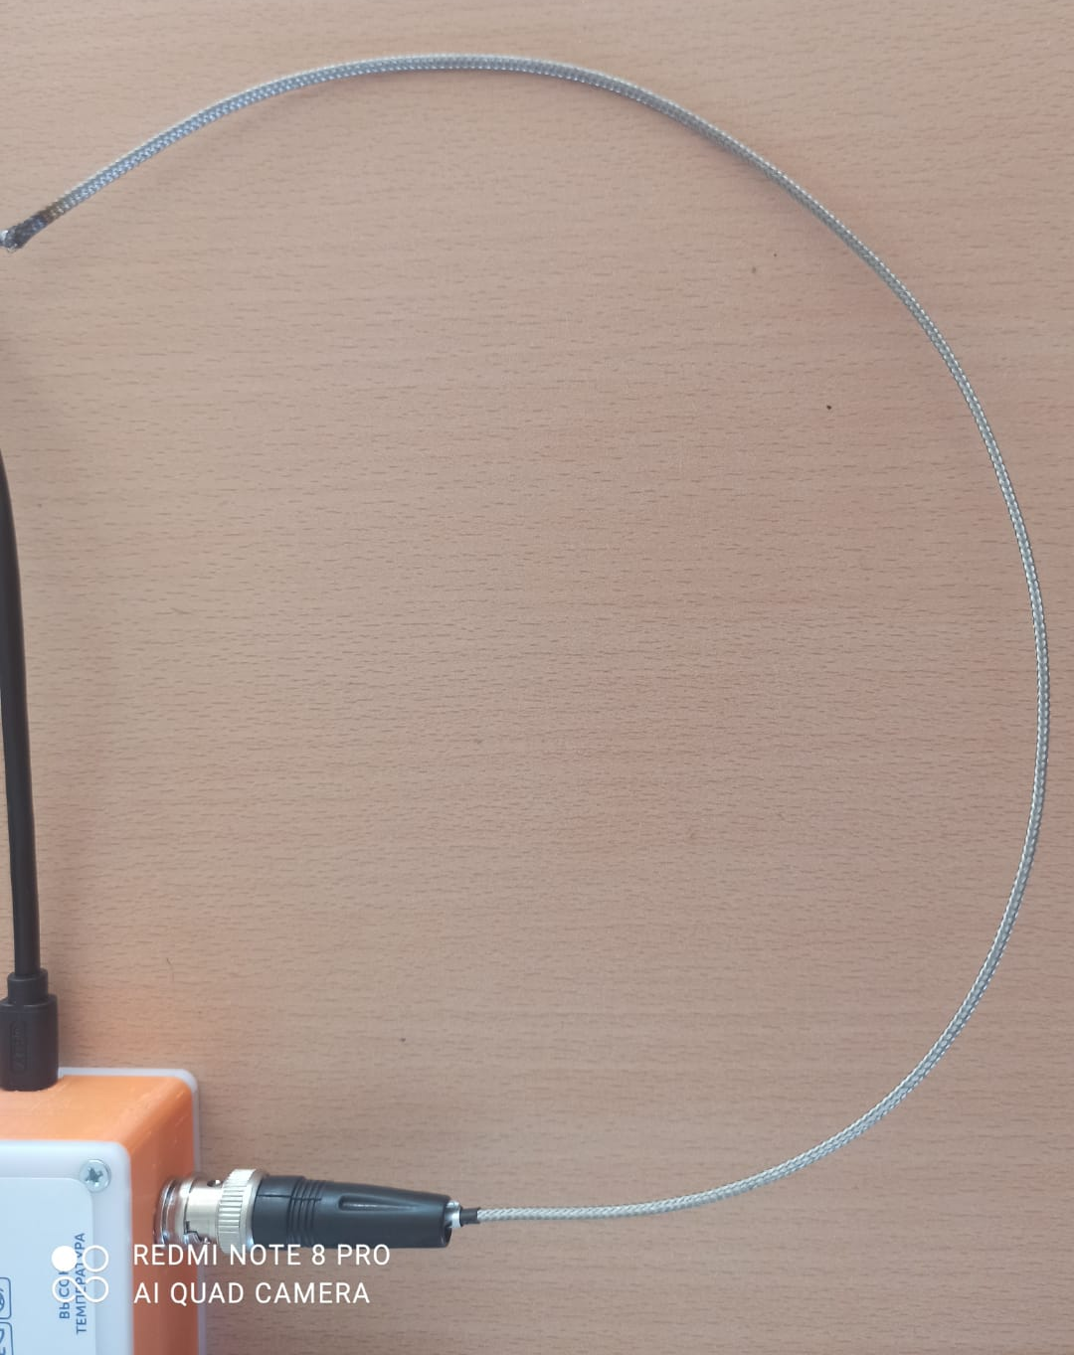
Цифровой датчик высокой температуры
Позволяет с высокой точностью измерять температуру природных вод и воздушной среды.
Диапазон измерения от -100 до 900 ⁰С

Slide 9
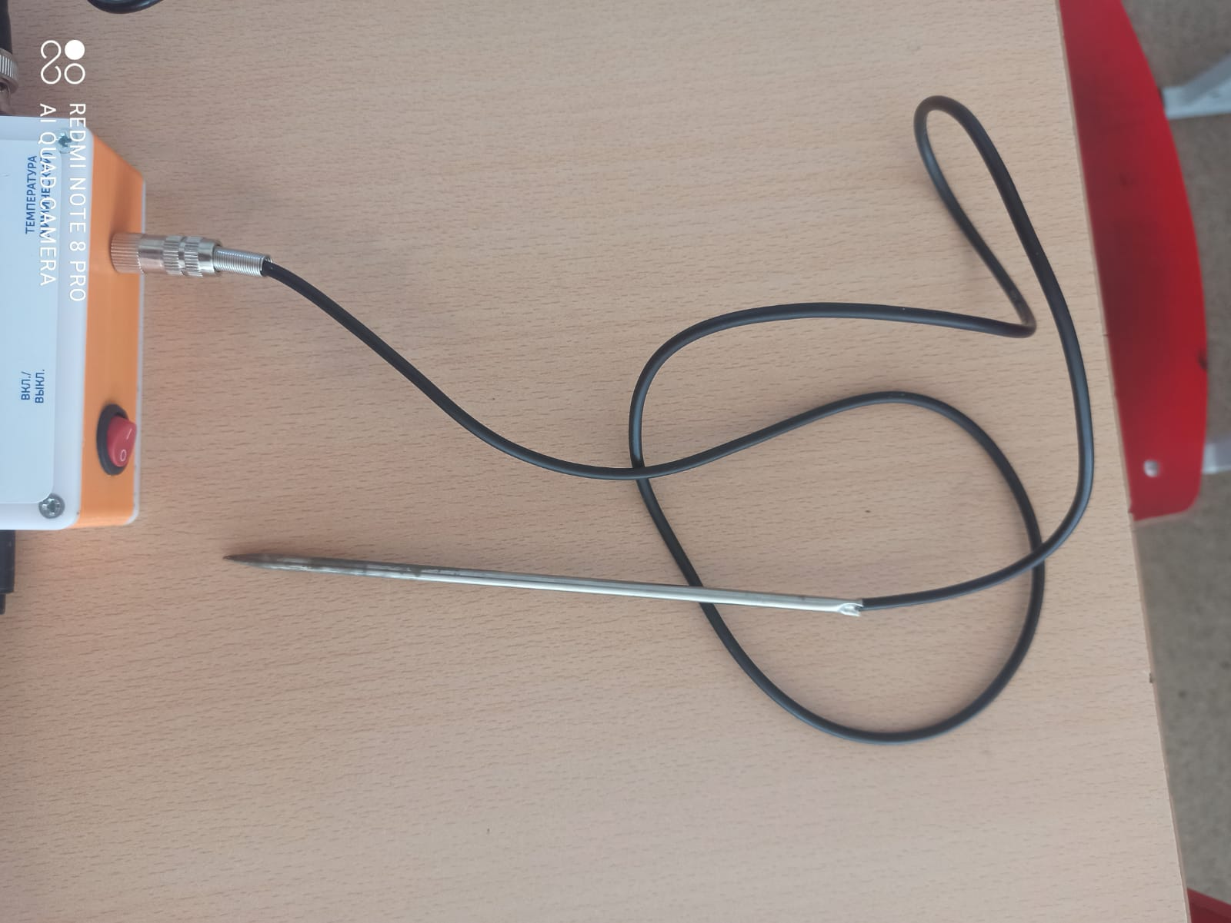
Цифровой датчик химический (платиновый)
Диапазон измерения от -10 до 140 ⁰С

Slide 10
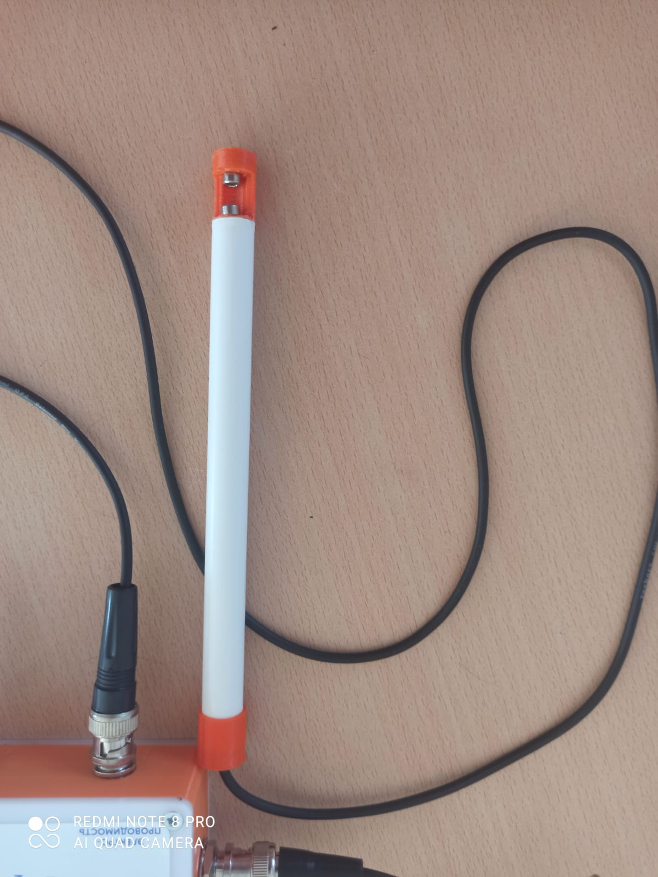
Цифровой датчик электропроводности
Позволяет определить удельную электрическую проводимость различных водных растворов.
Диапазон измерения, мкСм,см от 0 до 20000

Slide 11
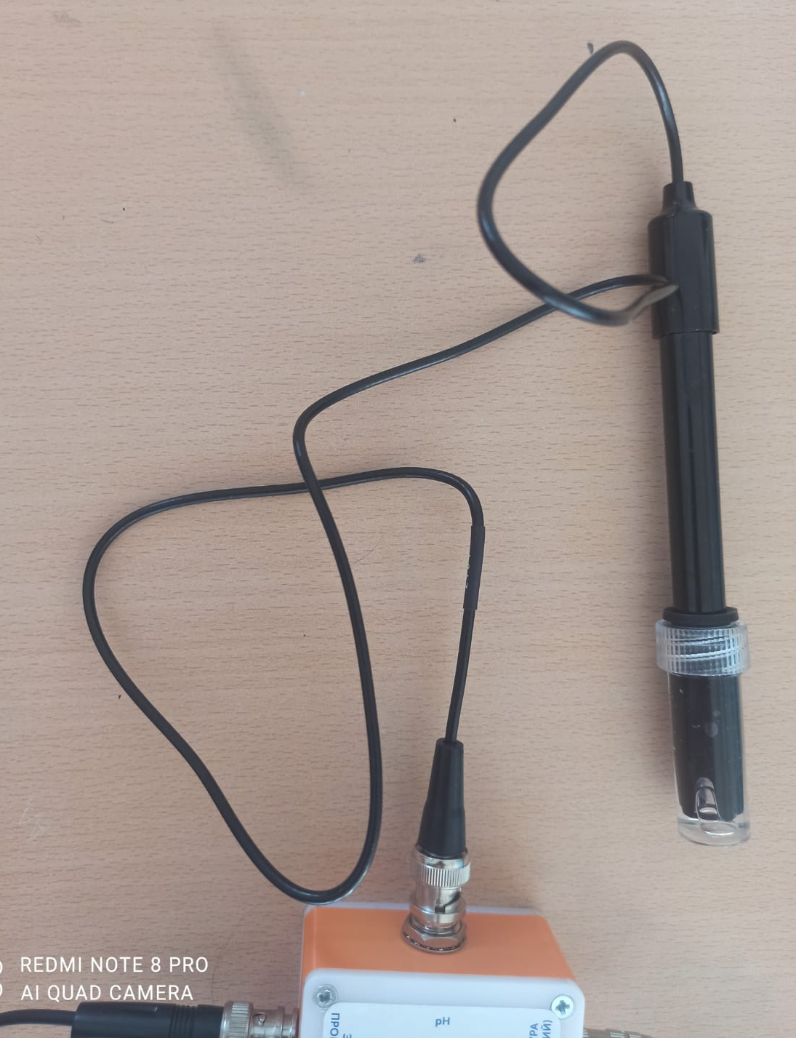
Цифровой датчик рН
Позволяет измерить водородный показатель (кислотность) среды. Используется в жидких средах при проведении демонстрационных экспериментов и исследовательских работ учащихся.
Диапазон измерения: от 0 до14 ед рН

Slide 12
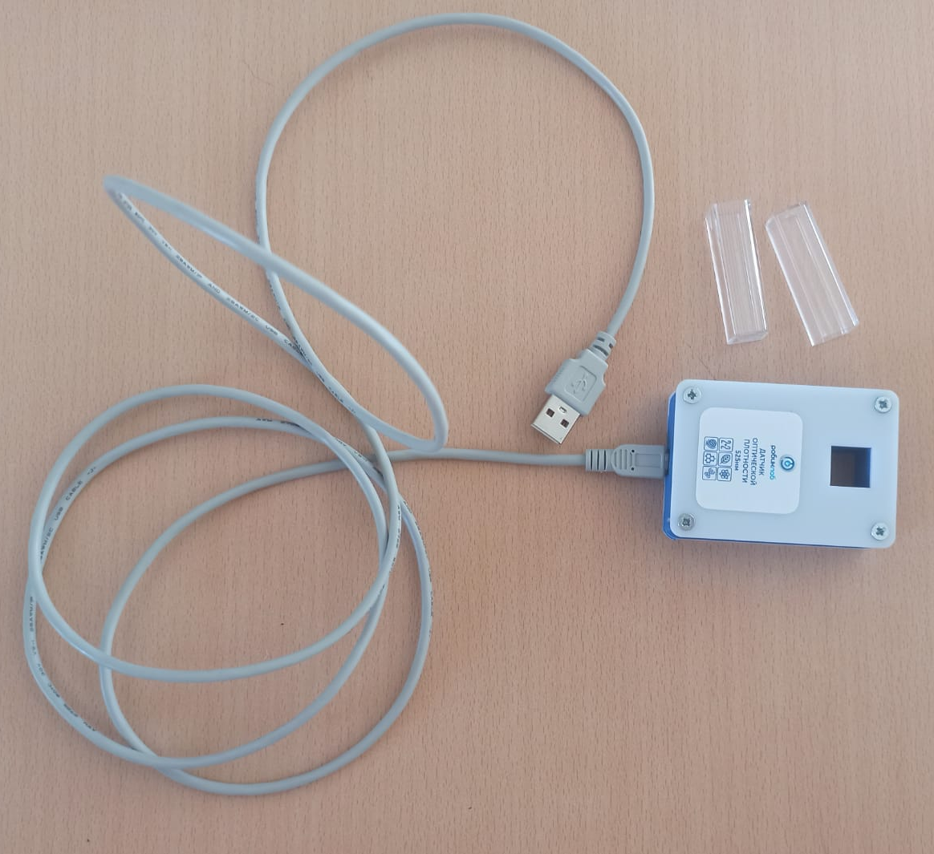
Цифровой датчик оптической плотности 525 нм
предназначен для измерения оптической плотности растворов на соответствующей длине волны

Slide 13
Способы отображения данных химического эксперимента
вербальный: описывать эксперимент, создавать словесную модель эксперимента, фиксировать внимание на измеряемых величинах, терминологии;
табличный: заполнять таблицы данных, лежащих в основе построения графиков ;
графический: строить графики по табличным данным, что даёт возможность перехода к выдвижению гипотез о характере зависимости между величинами;

Slide 14
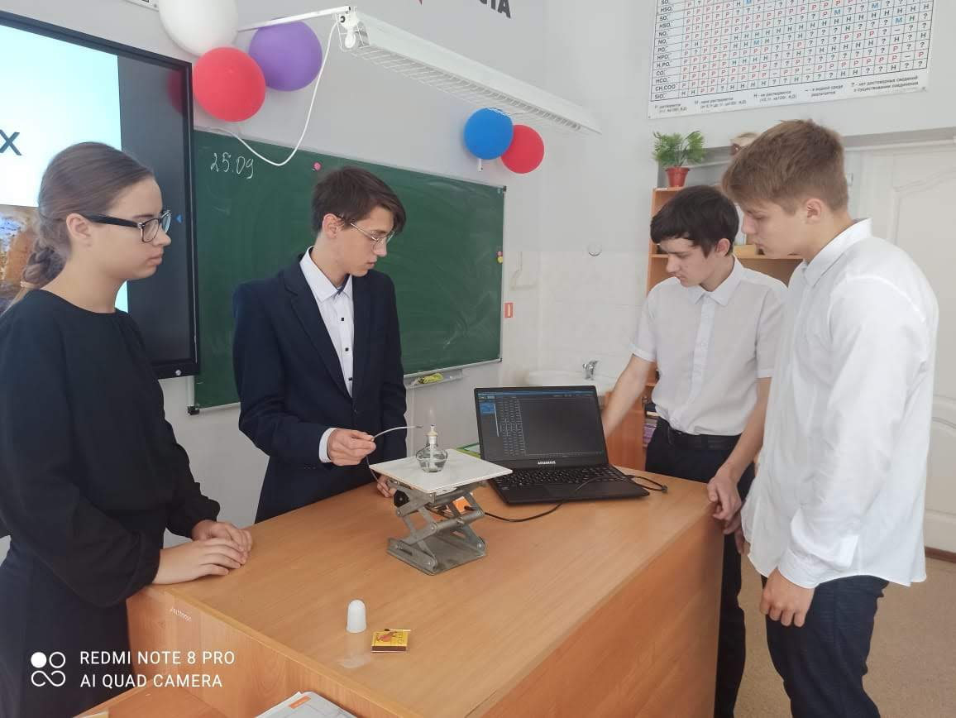
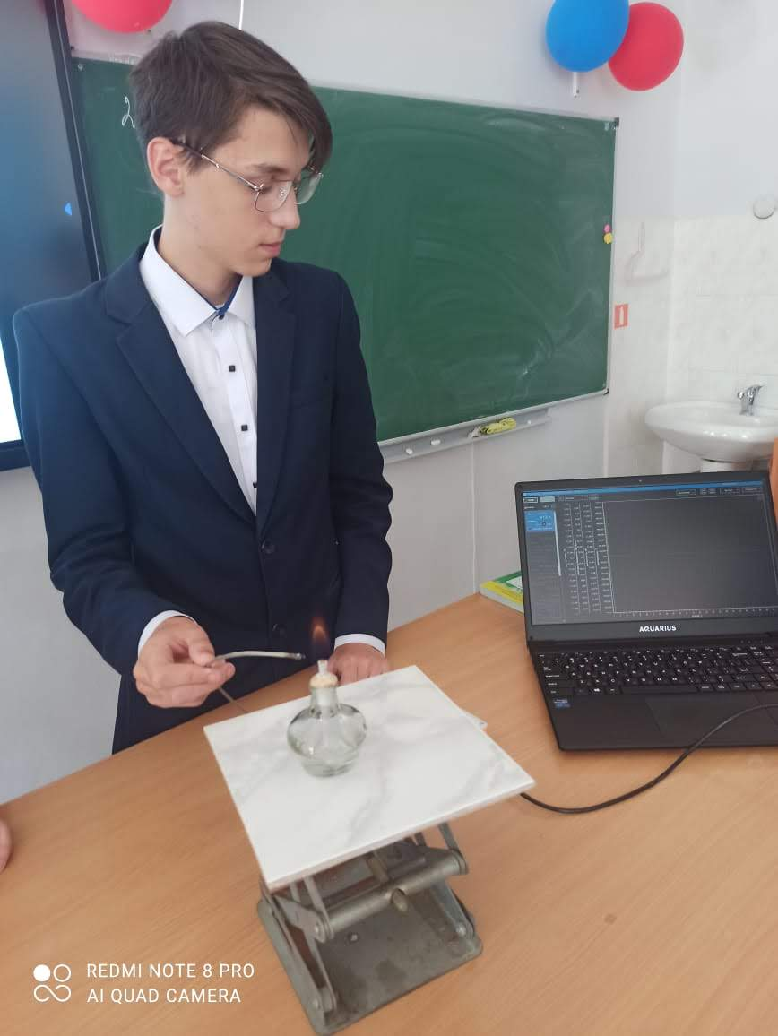
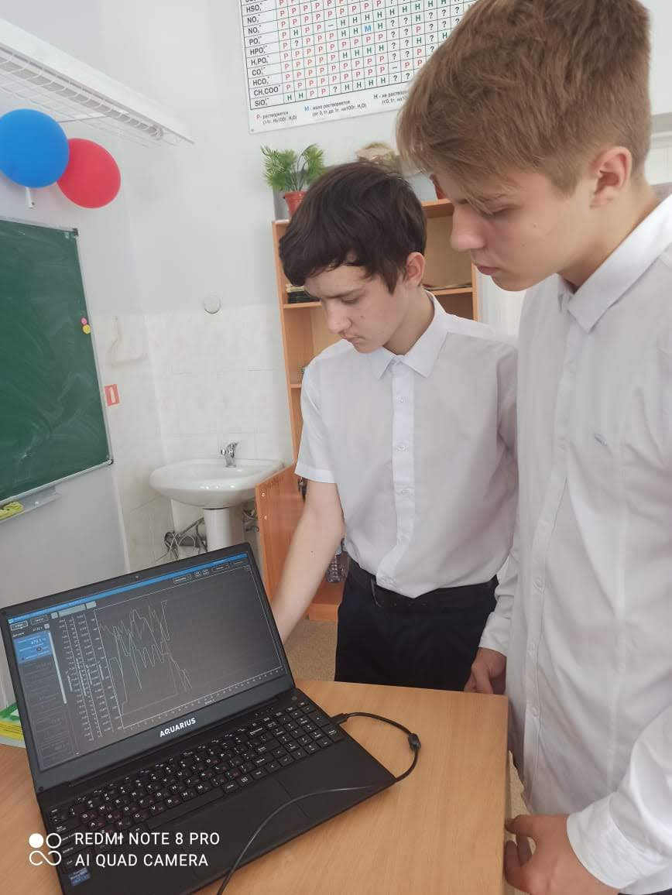
Лабораторные работы и исследования — 8 класс
Тепловые эффекты химических реакций
Цель: знакомство с понятием Тепловой эффект химической реакции, развитие навыки работы с оборудованием и реактивами, обучение анализировать результаты с использованием современных технологий.
Работа с датчиком температуры.

Slide 15
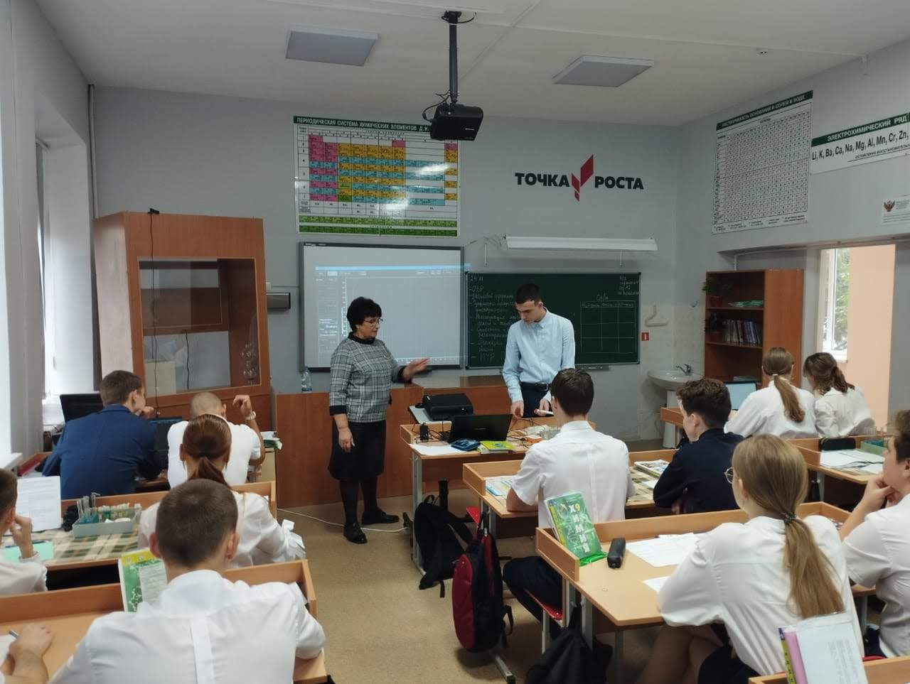
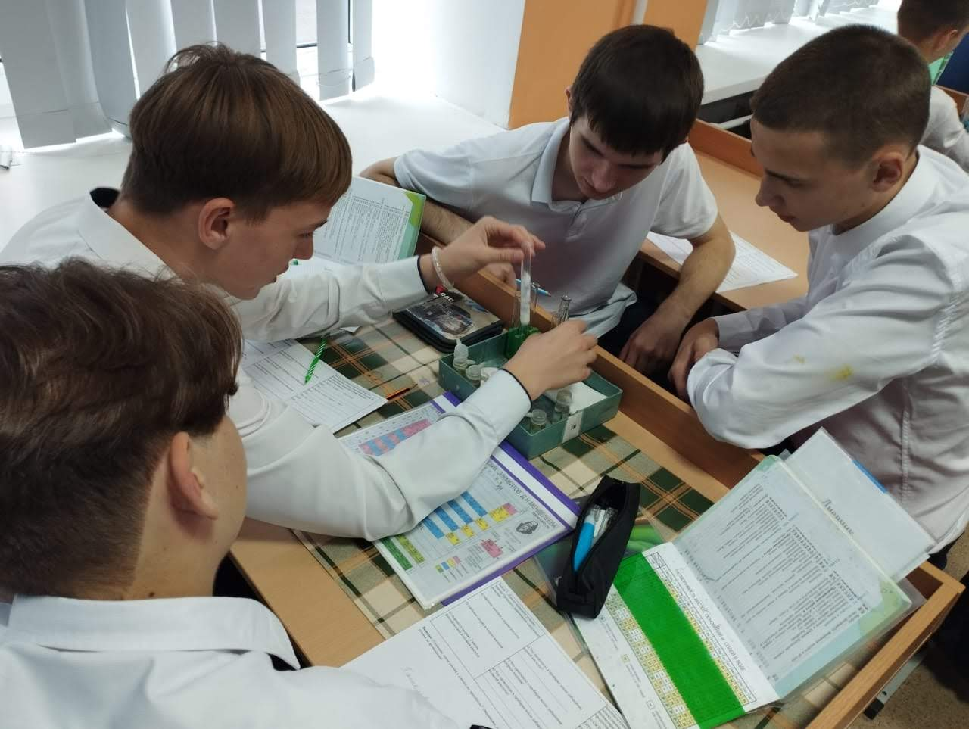
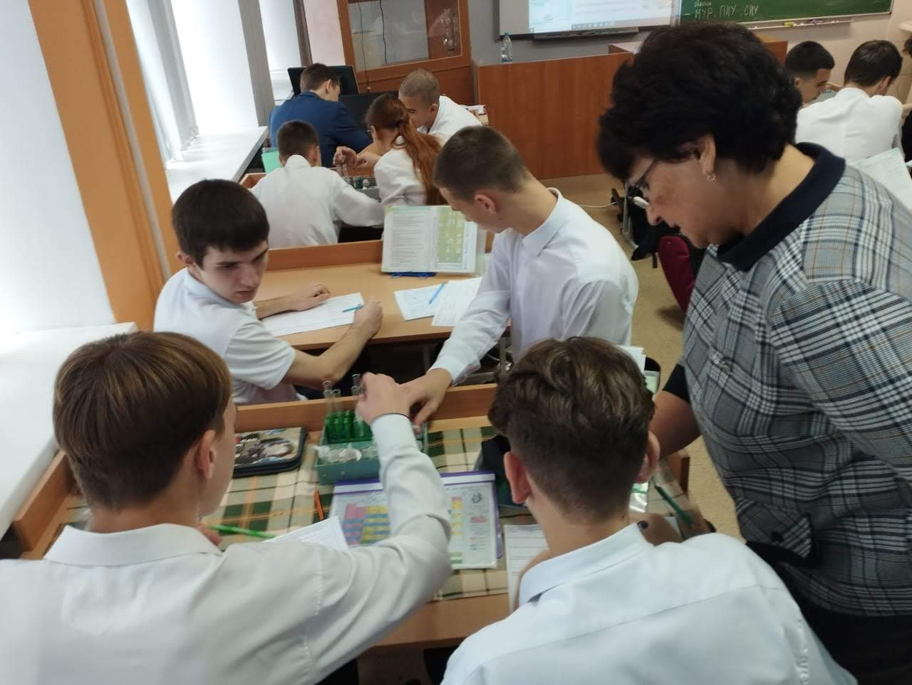
Лабораторные работы и исследования 9 класс.
Растворы электролитов.
Цель: исследование электропроводности растворов, развитие навыков работы с оборудованием и реактивами, обучение анализировать результаты с использованием современных технологий.
Работа с датчиками электропроводности и температуры.

Slide 16
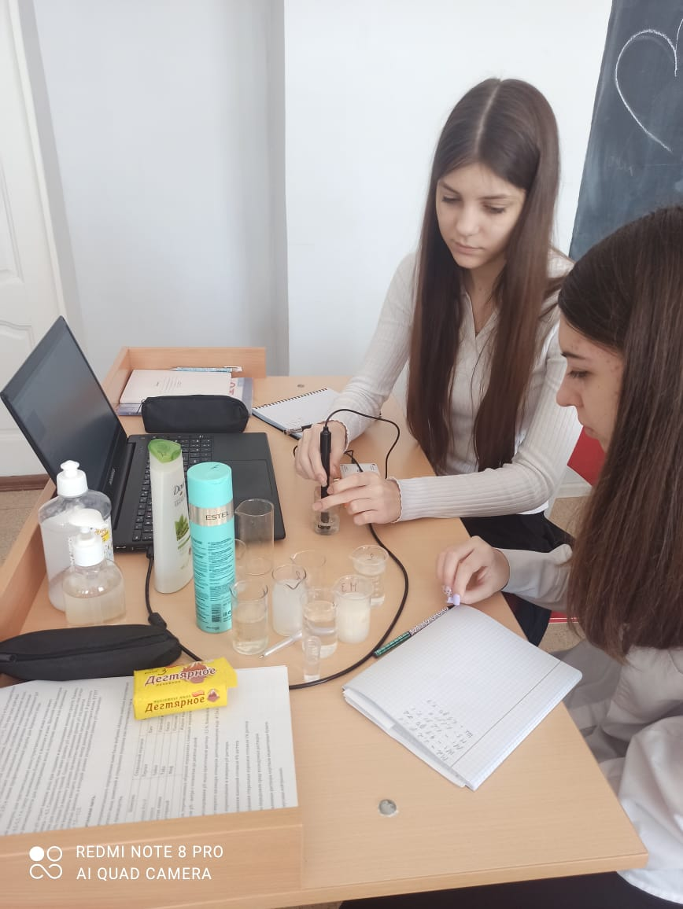
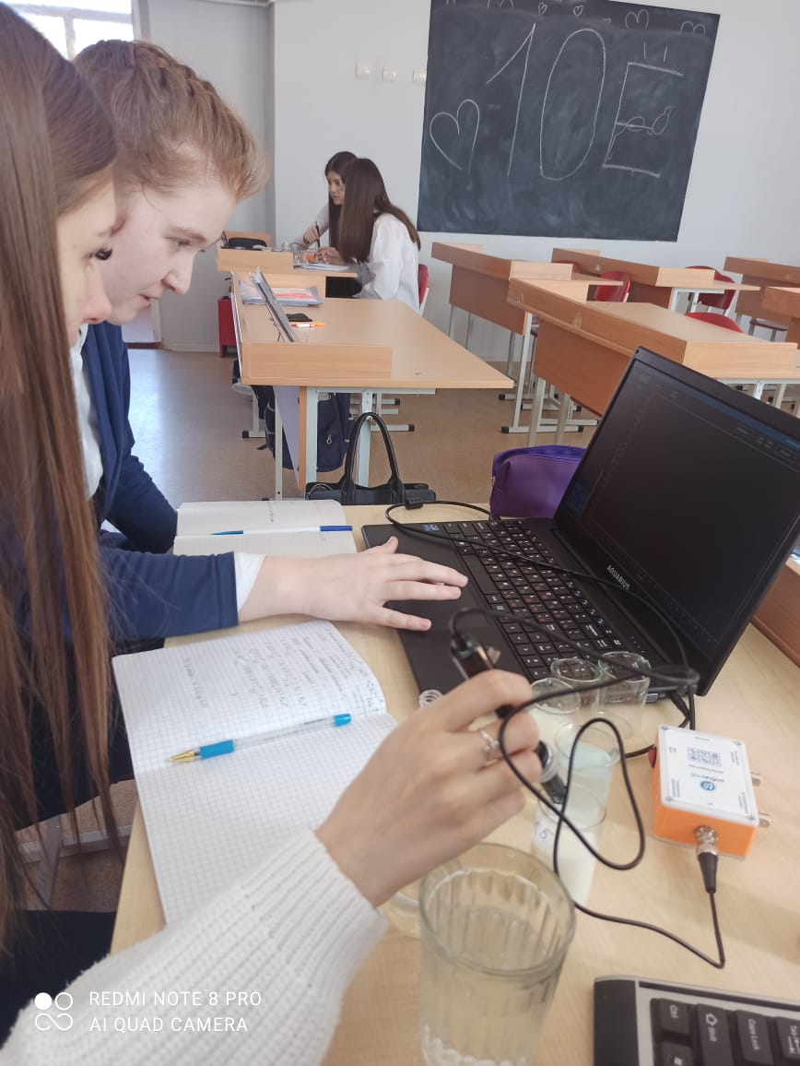
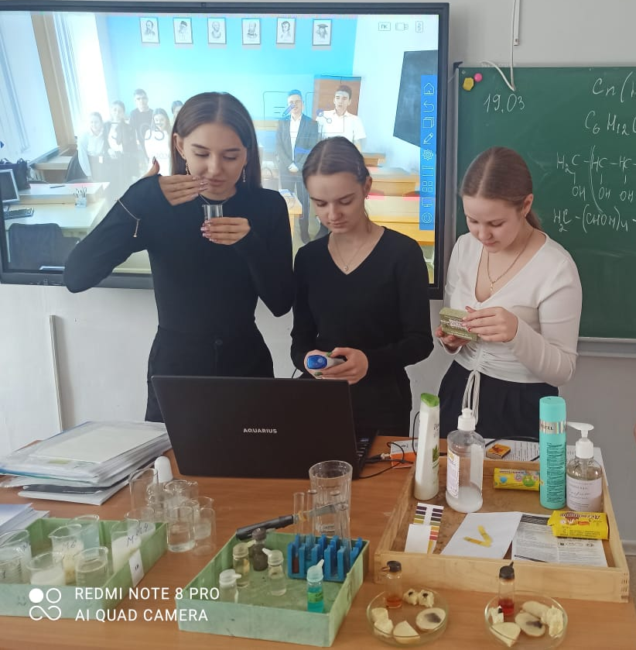
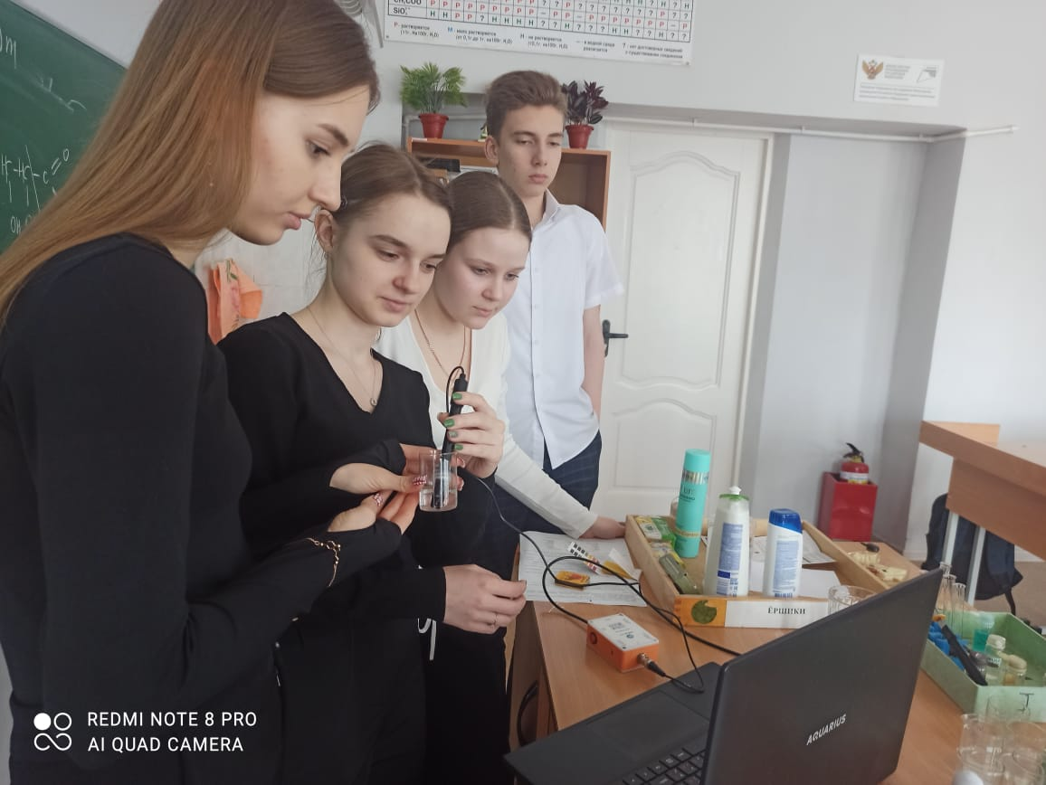
Лабораторные работы и исследования 10 класс
Исследование рН среды шампуней, мыла, стиральных порошков.
Цель работы: измерение pH - растворов популярных образцов стиральных порошков, шампуней и мыла и сравнение с информацией на упаковке
Работа с датчиком рН.

Slide 17
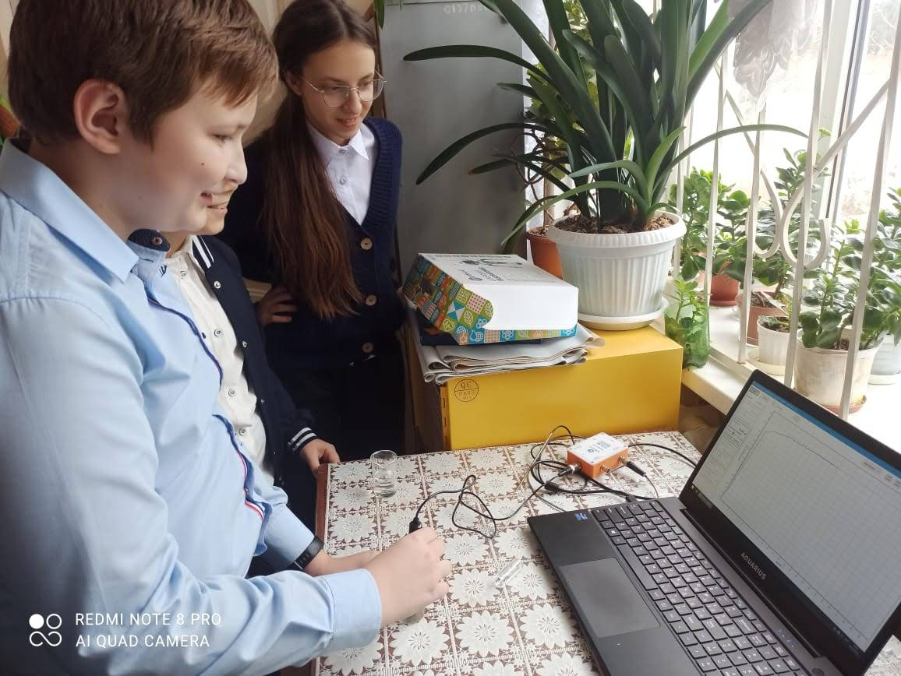
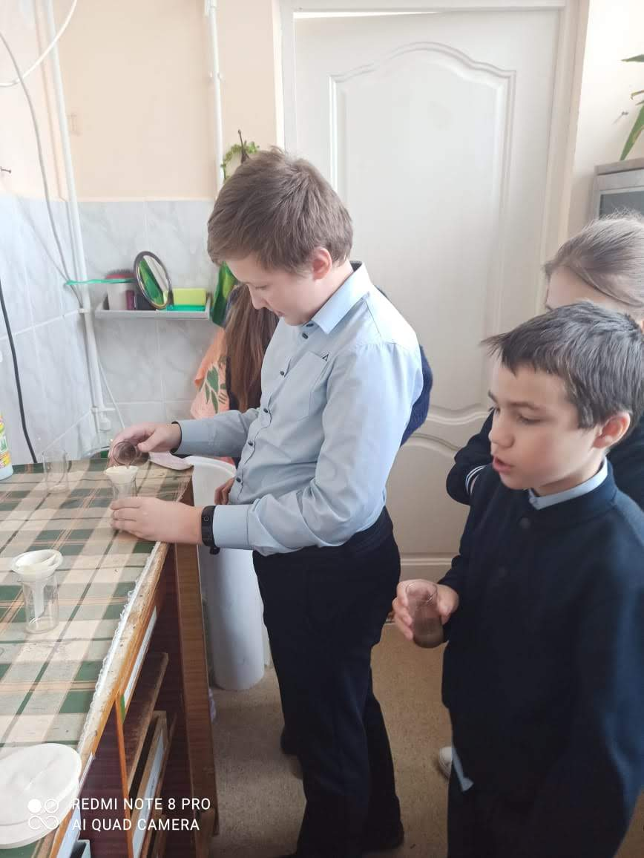
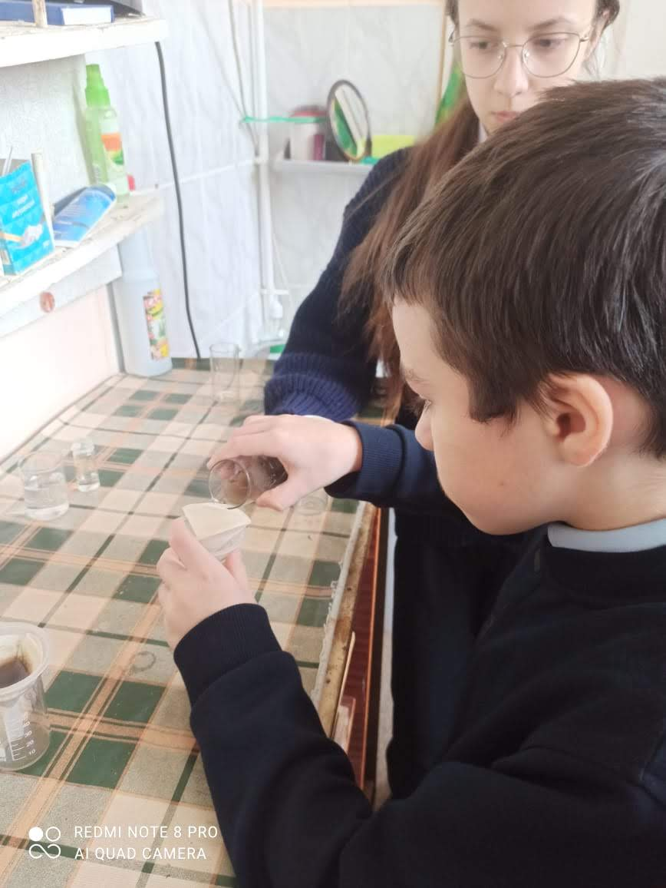
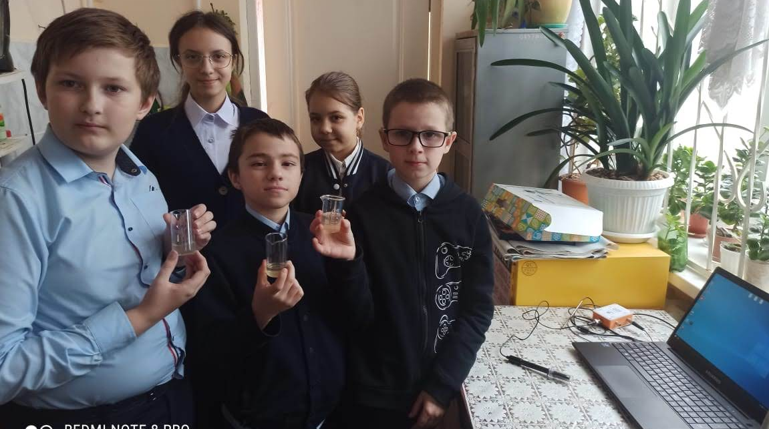
Лабораторные работы и исследования 5 класс
Исследование рН среды почвы в ходе работы на Проектом по биологии в 5 классе «Наша школьная клумба» (внеурочная деятельность)

Slide 18
Основные преимущества использования цифровой лаборатории для школьников РОБИКЛАБ
Наглядность проводимого эксперимента.
Представление результатов в виде графиков, таблиц или диаграмм
Широкий спектр датчиков позволяет учащимся знакомиться с параметрами химического эксперимента не только на качественном, но и на количественном уровне.
Хранение и компьютерная обработка результатов эксперимента
Возможность многократного повторения эксперимента, а также сопоставление данных, полученных в ходе различных экспериментов
Наблюдение за динамикой исследуемого явления

Slide 19
Возможные недостатки цифровой лаборатории для школьников РОБИКЛАБ
- Переключение внимания обучающегося с изучаемого явления на взаимодействие с измерительным прибором.
- Сложность установления причинно-следственных связей между наблюдаемым явлением и набором данных, представленных на экране монитора компьютера.
- Снижается роль самостоятельной работы обучающегося, осмысления полученной информации во время эксперимента, т.к. все расчеты и построение графиков проводит регистратор данных

